Slide 1
自动生成的PPT
司镜233

Slide 2


1
效果展示
4
基本的格式
2
现有功能
5
使用指南
3
环境准备
6
付费定制化

Slide 3

效果展示
自动化生成的PPT在/out-print目录中
自动化生成的PPT.pptx 是本篇内容自动化生成的PPT
依照/ppt-model目录中的default模板
关注微信公众号"司镜233"，可以免费获取3个模板

Slide 4
介绍视频
介绍和学习使用的视频，已经放在了b站
链接:
记得一键三连哦~~~

Slide 5
1
效果展示
4
基本的格式
2
现有功能
5
使用指南
3
环境准备
6
付费定制化

Slide 6
现有功能
你是否还在因为制作PPT而耗费时间？代码自动生成帮助您一站式解决
根据母版，自动化生成首页
自动化生成尾页
自动化生成目录
根据文字内容，生成具体的PPT页面
可以插入图片，一张PPT内不要超过两张
生成后，根据自己的需要可以微调
暂不支持动画

Slide 7
1
效果展示
4
基本的格式
2
现有功能
5
使用指南
3
环境准备
6
付费定制化

Slide 8
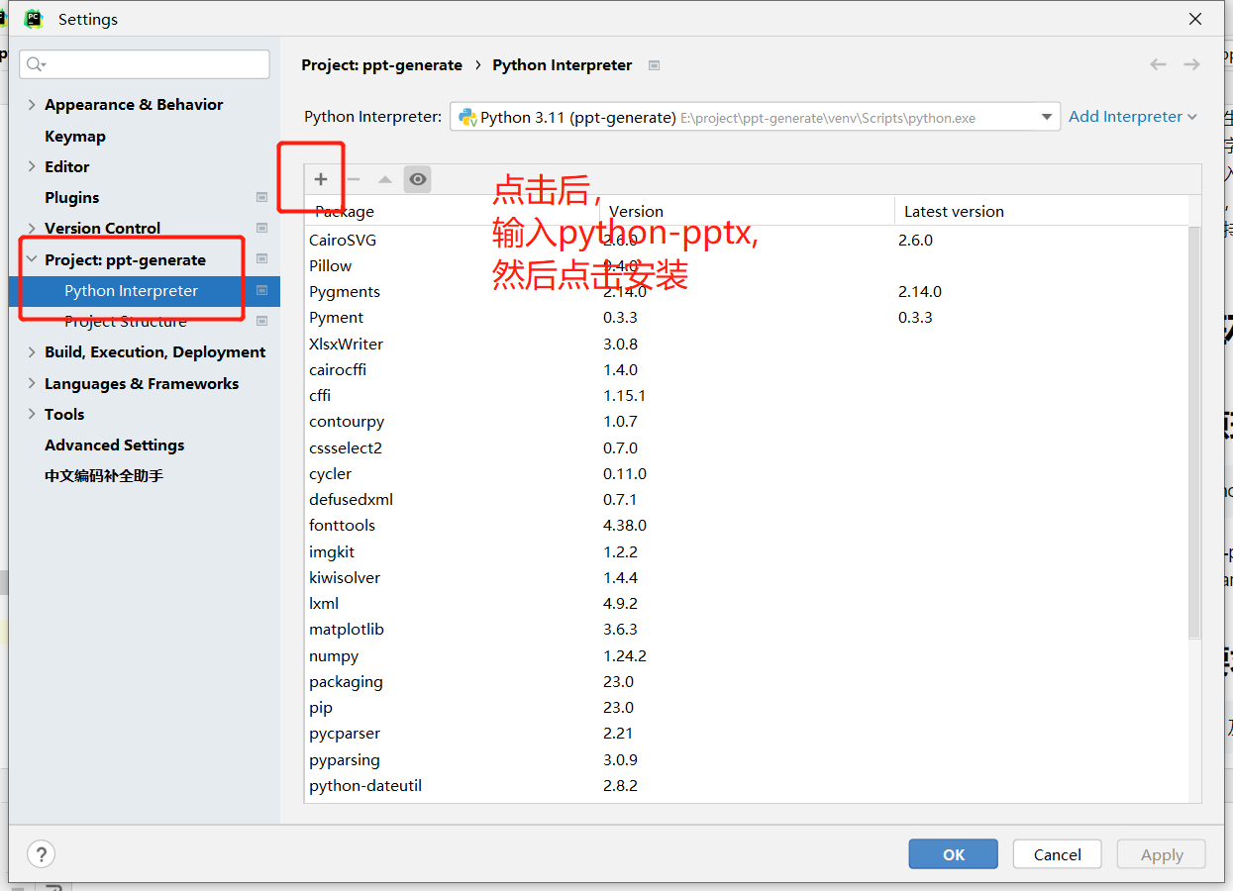
环境要求
python、及一些安装包
安装python3+
可以使用pycharm
安装python-pptx包

Slide 9
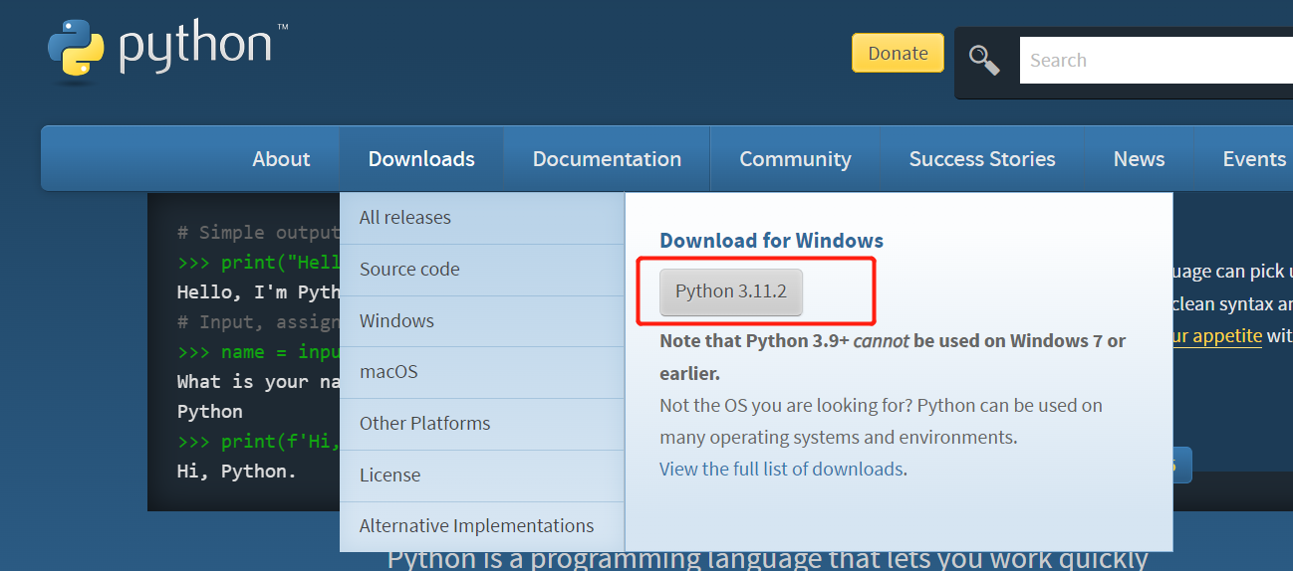
1、安装python
如果已安装可以忽略
打开官网python.org
点击灰色的按钮下载
下载后，按正常安装软件的程序安装
记得勾选Path，不然还要自己配置环境变量

Slide 10
2、用pip安装需要的库
安装需要的库
pip install python-pptx

Slide 11
1
效果展示
4
基本的格式
2
现有功能
5
使用指南
3
环境准备
6
付费定制化

Slide 12
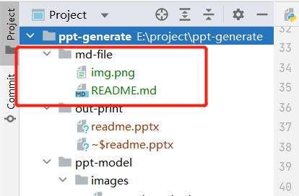
1、在指定的文件夹内，书写文档内容
可以在任何地方，书写md文件，但要记得路径
起任何名字，与生成的PPT标题无关
最好起英文的，因为你的环境有可能不支持中文
生成的ppt文件，在out-print中
可以建一个指定的文件夹，专门用于写文档

Slide 13
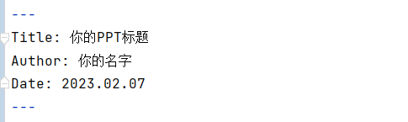
2、写PPT的题目
用两行---夹住的中间部分
Title: 后面写PPT的首页标题
Author: 后面写你的名字，或是其他副标题
Data: 后面可以写日期，作为尾页的日期

Slide 14
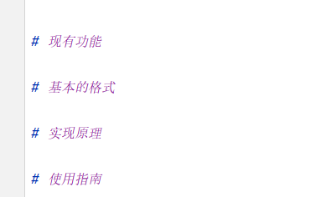
3、写PPT的目录
用#，加上一个空格，在后面书写的是一级标题，会自动生成目录
标题和标题，不要重复，否则会覆盖
一级标题，会自动生成PPT的目录

Slide 15
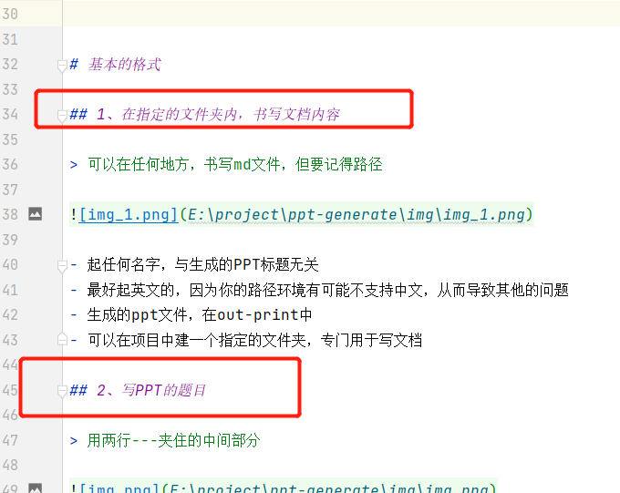
4、写每一页的标题
用##，加上一个空格，在后面书写的是二级标题，会自动生成为每一页的标题
在每个一级标题下，一定要有二级标题
有多少个二级标题，就会生成多少页的PPT
二级标题之间，不要重复，否则会覆盖

Slide 16
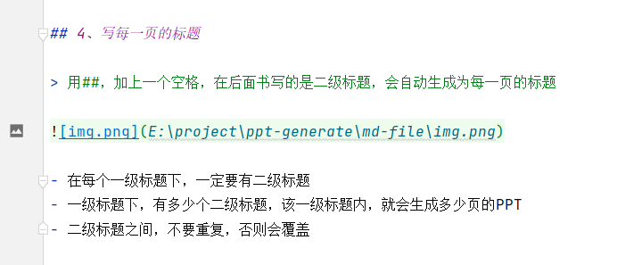
5、写每一页的内容
每页内容，可以有几种组成的部分
‘>’+空格：一行文字介绍，呈现在页标题的下方
图片![图片的名字](图片的目录地址)
图片地址要写绝对路径
一张图片会居中，两张图片会平分
列表用'-’+空格，后面书写该陈列点的内容
可以一张图片+一部分陈列点的方式

Slide 17
1
效果展示
4
基本的格式
2
现有功能
5
使用指南
3
环境准备
6
付费定制化

Slide 18
1、选择合适的模板
在ppt-model中，选择自己喜欢的模板
有一个默认的模板，在ppt-model/default-model.pptx
其他更多的模板，可以关注微信公众号"司镜233"，付费获得

Slide 19
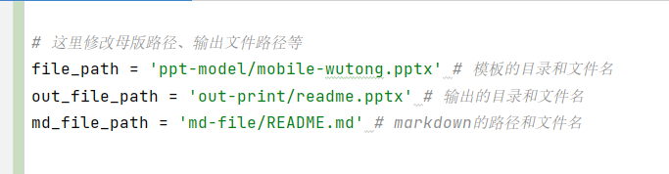
2、修改自己的文件路径
在代码中，修改自己文件的路径
在run-file/default-ppt-generate.py中修改
如果更换模板，修改模板路径file_path
修改输出的文件名 out_file_path
修改你写的文件名 md_file_path

Slide 20
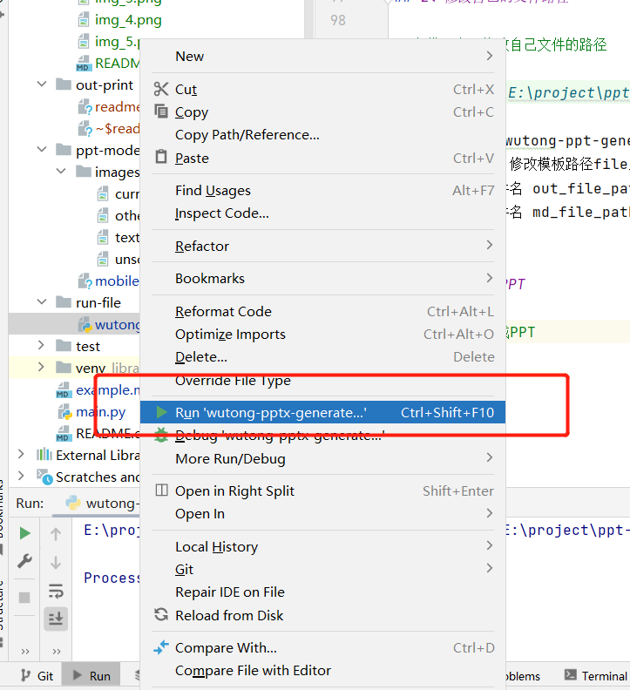
3、运行生成PPT
运行代码，生成PPT
运行模板相应的代码wutong-pptx-generate.py
重新生成，需要关掉已经生成的ppt文件

Slide 21
1
效果展示
4
基本的格式
2
现有功能
5
使用指南
3
环境准备
6
付费定制化

Slide 22
获取更多的模板
在微信公众号内回复"PPT模板"，即可获得更多的模板
现在共有10个模板
定价￥50
关注微信公众号"司镜233", 回复”PPT模板“
付费后，会给您发送特定的PPT模板和模板代码

Slide 23
模板定制化
可以根据你自己的喜好和要求，定制化一套模板和相应的代码
定制带有特定个的logo、风格的模板，作为长期使用
付费标价￥500/次，如果比较复杂看情况而定
关注微信公众号"司镜233", 留下你的要求

Slide 24
感谢各位的聆听 请领导批评指正
2023.02.09

